Slide 1
İNOVASYON
“İşletmecilik tarihi, yenilik yapamadığı ve ürün portföyünü güncel ve rekabetçi tutamadığı için daha yenilikçi rakipleri tarafından alt edilen işletmelerle doludur.”

Slide 2
İNOVASYON NEDİR?
Yenilik konusunu ilk gündeme getiren ekonomistlerden biri olan Schumpeter yenilik faaliyetlerini;
Yeni ürünlerin geliştirilmesi ya da mevcut üründe niteliksel değişimler gerçekleştirilmesi;
Sektör için yeni süreçlerin geliştirilmesi;
Yeni pazarların açılması;
Hammadde ve diğer girdiler için yeni tedarik kaynaklarının bulunması;
Endüstriyel örgütlenmedeki değişimlerin gerçekleştirilmesi
olarak tanımlamıştır. (OECD Oslo Manual, 1997, s.16).

Slide 4
NE KADAR YENİ?
Ürünler perspektifinden bakıldığında bir ürünün yeni olarak kabul edilebilmesi için aşağıdaki koşullardan en az bir tanesini sağlaması gerekmektedir.
Bu koşullar şu şekilde sıralanabilir.
Ürünün ya da hizmetin maliyetinde önemli bir düşüş sağlanmışsa,
Ürün yeni özelliklere ve/veya yeni fonksiyonlara sahipse,
Tamamen yeni bir ürün ya da hizmetse

Slide 5
“NE KADAR YENİ ?” “KİMİN İÇİN YENİ?”
Bu soruların cevapları geniş bir perspektife sahiptir. Çünkü bir ürün işletme için yeni olabilir, sektör için yeni olabilir, ülke için yeni olabilir ve hatta dünya için yeni olabilir.

Slide 6
YENİLİK VE GİRİŞİMCİLİK
Girişimciler, çevrelerindeki fırsatları izleyen ve değerlendiren kişilerdir.
Yenilik ise girişimcilerin başarılı olmasını sağlayacak önemli bir güçtür.

Slide 7
YENİLİK VE YARATICILIK
Yeni fikirlerin yaratılması yenilik sürecinin ilk aşaması olarak kabul edilebilir.
Söz konusu yeni ve faydalı fikirlerin yaratılması süreci yaratıcılık olarak tanımlanabilir.
Özgünlük ile kastedilen, ortaya konulan ürünün daha önce ortaya konulanlardan farklı olmasıdır.

Slide 8
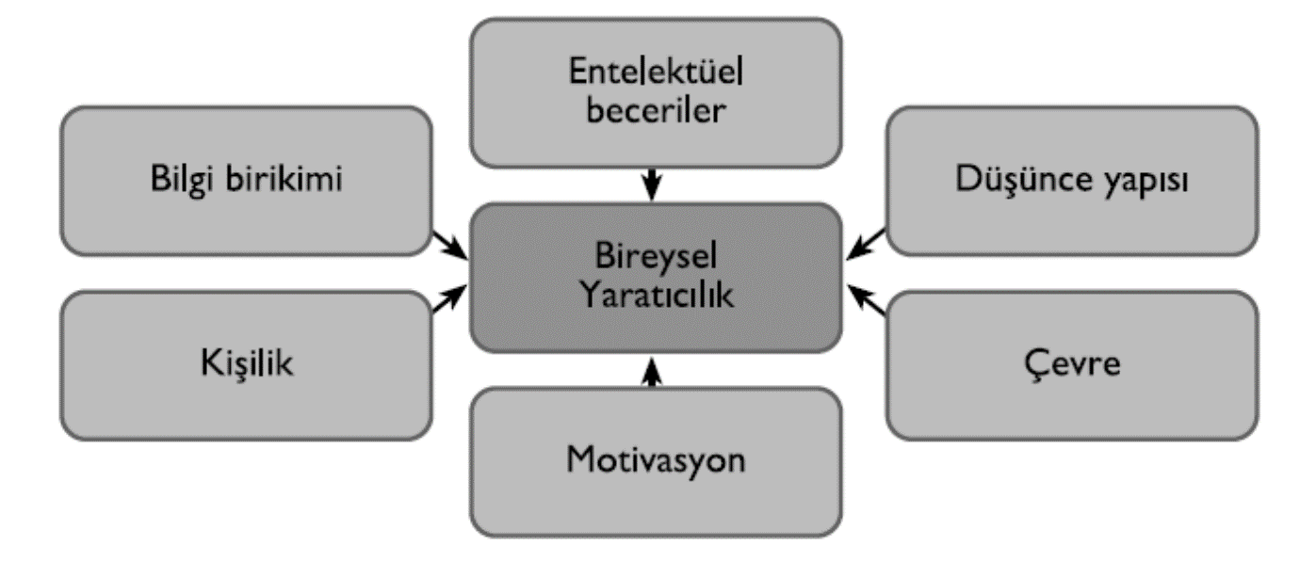
Bireysel yaratıcılık sürecinin fonksiyonları

Slide 9
Örgütsel yaratıcılık sürecini fonksiyonları

Slide 10
YENİLİK VE İCAT
Kavramın açıklanmasında yeni kelimesinin kullanılması nedeniyle yenilik kavramı çoğu zaman icat kavramı ile eşanlamlı olarak kullanılmaktadır.
Her iki kavramın da özgünlük kimliği taşıması da bu eğilimi desteklemektedir.
Ancak bu iki kavram aynı anlamda değerlendirilemez.

Slide 11
YARATICILIK, İCAT YENİLİK ARASINDAKİ İLİŞKİ

Slide 12
YENİLİK ÇEŞİTLERİ
YENİLİK SINIFLANDIRMALARI
Boyutlarına ve Etki derecesine Göre Yenilikler | Radikal Yenilikler Artımsal Yenilikler
Meydana Getirdiği Değişim ve Farklılıklara Göre Yenilikler | Yıkıcı Yenilikler Destekleyici Yenilikler
Kullanım Alanlarına Göre Yenilikler | Ürün-Hizmet Yeniliği Süreç Yeniliği Pazarlama Yenilikleri
Teknolojik Yoğunluğuna Göre Yenilikler | Teknolojik Yenilikler Teknolojik Olmayan Yenilikler
Diğer Yenilik Sınıflandırmaları | Toplumsal Yenilik

Slide 13
YENİ ÜRÜN GELİŞTİRME SÜRECİ
Firmaları yeni ürün ve hizmet geliştirmeye iten nedenleri şu şeklide sıralamak mümkündür:
Pazardaki rekabetin artması
Yenilik yapmanın, rekabetin temel unsurlarından birisi haline gelmesi
Teknolojinin değişim hızının artması
Tüketicilerin yenilik beklentilerinin artması
Tüketicilerin daha bilinçli hale gelmesi
Bilgi ve iletişim teknolojisindeki gelişmeye bağlı olarak bilgi ve enformasyonun hızlı yayılması

Slide 14
YENİ ÜRÜN GELİŞTİRME SÜRECİ
Firmaların uluslararası pazarlara yönelik işbirliklerinin artması
Firmaların daha esnek ve yenilikçi yapıya sahip olmaları
Uluslararası pazarlardaki sınır ve kısıtların önemli oranda azalması
Firmaların yeni pazar arayışları
Ekonomik, ekolojik ve sosyo-kültürel çevredeki değişim hızının artması

Slide 15
YENİ ÜRÜN GELİŞTİRME SÜRECİ

Slide 16
YENİ ÜRÜNLERİN BAŞARISIZLIK NEDENLERİ
Tüketicilerin ihtiyaçlarını belirlemede yapılan yanlışlıklar
Yeni ürünlerin pazarlanmasında bütünleşik bir anlayışla hareket etmemek
Pazara sunumda yanlış zamanlama
Fiyatlamada yanlışlık
Konumlandırmada ve reklamlarda yapılan hatalar

Slide 17
YENİ ÜRÜNLERİN BAŞARISIZLIK NEDENLERİ
Rekabetçi özelliklerinin yetersiz olması
Yüksek maliyetler
Yeni ürünün özellik, fayda ve kullanım şeklinin tüketicilere doğru aktarılamaması
Önemsiz ayrıntılar üzerine odaklanmak

Slide 18
YENİLİK MODELLERİ

Slide 19
Doğrusal Yenilik Modelleri

Slide 20
Doğrusal Olmayan Yenilik Modelleri

Slide 21
Yenilik-Karar Sürecinin Aşamaları

Slide 22
Kişilik Özellikleri, Demografik, Ekonomik, Sosyal Özellikler ve Yenilikçilik Arasındaki İlişki
Kişisel Özellik | İlişkinin Yönü | İlişkinin Yüzdesi(%)
Dogmatizm | Negatif | 47
Rasyonellik | Pozitif | 79
Zekâ | Pozitif | 100
Değişimlere Karşı Pozitif Tutum | Pozitif | 75
Belirsizlikle Karşı Karşıya Gelme Yeteneği | Pozitif | 73
Kadercilik | Negatif | 82
Başarı İçin Güdülenme | Pozitif | 61
Güçlü Eğitim İsteği, Profesyonel Konumun Yüksekliği | Pozitif | 74
Demografik, Ekonomik, Sosyal Özellikler ve Yenilikçilik Arasındaki İlişki
Eğitim | Pozitif | 74
Sosyal Konumun Yüksekliği | Pozitif | 68
Sosyal Hareketlilik | Pozitif | 100
Tüketim Biriminin Büyüklüğü | Pozitif | 67
Geçimlik Olmaktan Ziyade Ekonomik Ticari Yön | Pozitif | 71
Krediye Karşı Pozitif Tutum | Pozitif | 76

Slide 23
BÖLÜM SONU

